Slide 1

Generalist AI
Paper Reading
GEN-1：把具身基础模型推向“精通”
Generalist AI · 2026-04-02 · Blog / Research
从“能做什么”到“做得多好”
重点不是“泛化 demo”，而是 reliability、speed 与 improvisation 是否跨过了商业阈值。
基于原文与公开材料整理
01 / 10

Slide 2
这篇文章看什么
Generalist AI
十页内把 GEN-1 的主张、证据和边界讲清楚
01
核心 claim：机器人预训练第一次开始碰到 commercial viability 的阈值
02
评价框架：mastery = reliability + speed + improvisation
03
证据重点：99% 成功率、~3x 速度、~1h robot data
04
底层路线：500k h physical interaction data + no robot-data pretraining
05
保留问题：泛化边界、alignment、公开评估透明度
Source: Generalist AI Blog, 2026-04-02
02 / 10

Slide 3
一句话结论：GEN-1 的重心是“精通”
Generalist AI
文章最想证明的不是“会做”，而是“高可靠、快执行、能恢复”。
99%
~3x
~1 h
平均成功率
任务完成更快
每项结果所需 robot data
vs GEN-0 的 64%
box folding / phone packing
文章所有展示均约 1 小时
这使“commercial viability”第一次成为整篇文章的主叙事，而不只是附带结论。
Source: Generalist AI Blog, 2026-04-02
03 / 10

Slide 4
从 GEN-0 到 GEN-1：预训练时代继续放大
Generalist AI
真正的变量不是单个 demo，而是数据引擎 + compute + system redesign。
500k h
Wearable human data
Foundation pretraining
Task adaptation
Commercial threshold
约 1 小时 robot data 即构建结果
base pretraining 不用 robot data
把感知与动作直接放到 physical interaction stream 里
某些简单任务开始达到 economically useful settings
high-fidelity physical interaction data
文章把这视作 robotics 版本的数据引擎：更大的数据、更长的物理交互、更强的 system-level 训练与推理栈。
10x less
某些测试里，GEN-1 用更少的 task-specific data 与 fine-tuning steps 达到 comparable performance。
Source: Generalist AI Blog, 2026-04-02
04 / 10

Slide 5
文章如何定义 mastery
Generalist AI
不是单一成功率，而是 reliability、speed 与 improvisation 的组合。
MASTERY
Reliability
Speed
Improvisation
跨任务、跨系统、跨环境都能重复地把事做成。
不是电机动作快，而是任务更快完成，并且还要稳。
意外场景下能恢复、重抓、变通，而不是一偏离脚本就卡住。
文章明确认为：此前 robotics 最缺的不是“完成一次任务”，而是 improvisational intelligence。
Source: Generalist AI Blog, 2026-04-02
05 / 10

Slide 6
可靠性：从演示视频走向长时间无干预
Generalist AI
最强证据不是单次成功，而是 hundreds / thousands 次连续执行。
>1,800 次
block packing without intervention
>200 次
vacuum service / box folding
>100 次
phone packing without intervention
Source: Generalist AI Blog, 2026-04-02
06 / 10

Slide 7

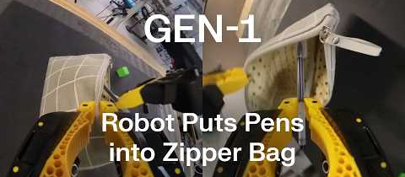

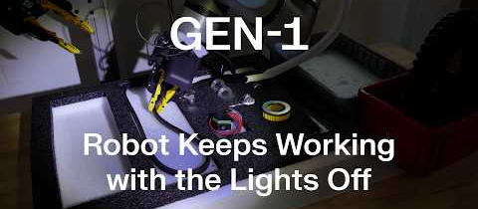
速度与即兴恢复：另一半才是“精通”
Generalist AI
文章强调：快，不只是快动作；即兴，不只是炫技。
12.1 s
fold a box
插网线 · fine-grained manipulation
装笔进拉链袋 · deformable object handling
~2.8x faster than prior SOTA (~34 s)
15.5 s
pack a phone
~2.8x the speed of GEN-0
Improvisation = regrasp, recovery, bimanual adjustment, and long-tail correction when the world departs from the script.
Shell Game · fast reactive dexterity
熄灯继续工作 · robustness under disturbance
Source: Generalist AI Blog, 2026-04-02
07 / 10

Slide 8
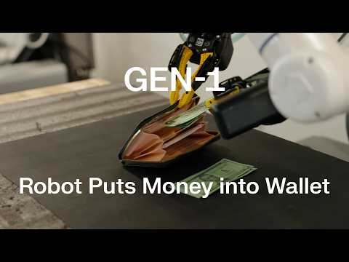
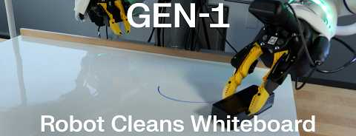
为什么值得关注：商业阈值 + 数据效率
Generalist AI
这篇文章最现实的地方，在于它开始明确谈 economically useful settings。
commercial viability
文章试图证明：某些简单但有经济价值的任务，已经开始跨过“可部署”门槛。
把钱塞进钱包：精细接触与对齐
Data engine scale
>500k h physical interaction data
Base pretraining
no robot data
Task adaptation
~1 h robot data per shown result
Sample efficiency
10x less task-specific data in some tests
擦白板：更贴近日常物理工作
Source: Generalist AI Blog, 2026-04-02
08 / 10

Slide 9
局限与 alignment：文章自己承认了什么
Generalist AI
能力上去了，代价是系统行为更自由，也更需要“该做 / 不该做”的边界。
Still limited
Alignment challenge
不是所有任务都能打到 99%+。
emergent improvisation 也意味着真实物理后果。
某些场景需要更高 success rate / speed 才真正可用。
success 是 task-specific、workflow-specific、user-defined。
文章预期下一代模型会覆盖更复杂任务，同时继续降低 per-task data。
关键不只在于 robot 会做什么，也在于它不该做什么。
Source: Generalist AI Blog, 2026-04-02
09 / 10

Slide 10
阅读结论
Generalist AI
它像是“具身基础模型进入 product threshold 的第一篇宣言”。
01
最强信号是数据引擎与速度 / 可靠性，而不是单个酷炫 demo。
02
如果这些数字可复现，GEN-1 比很多 VLA 叙事更接近真实部署。
03
但目前公开形态仍是 blog，外部复现与评估透明度仍待补足。
“会做一件事”并不稀奇；“稳定、快速、在意外中恢复”才更接近 physical AGI 的台阶。
Source: Generalist AI Blog, 2026-04-02
10 / 10

